Slide 1
Доменсионно моделиране
доц. д-р Николай Нетов
nnetoff@feb.uni-sofia.bg

Slide 2
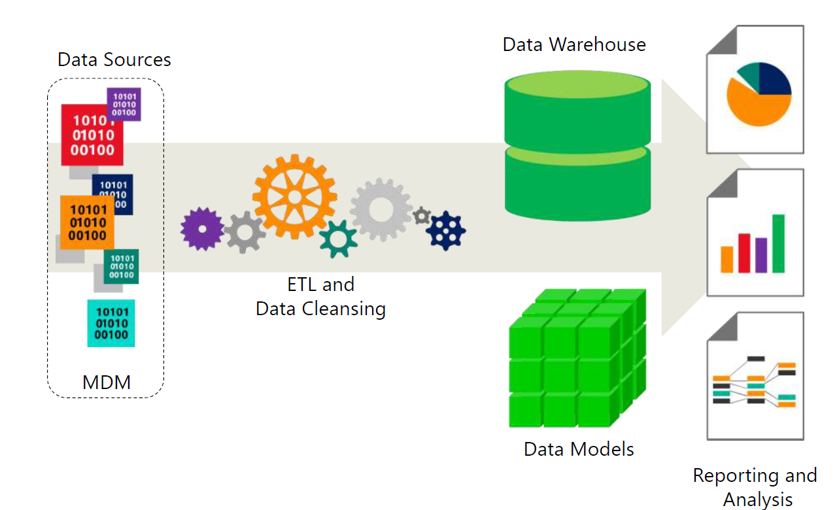
Компоненти на системите за анализ на данни

Slide 3
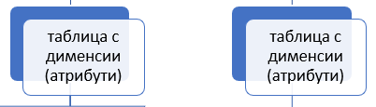
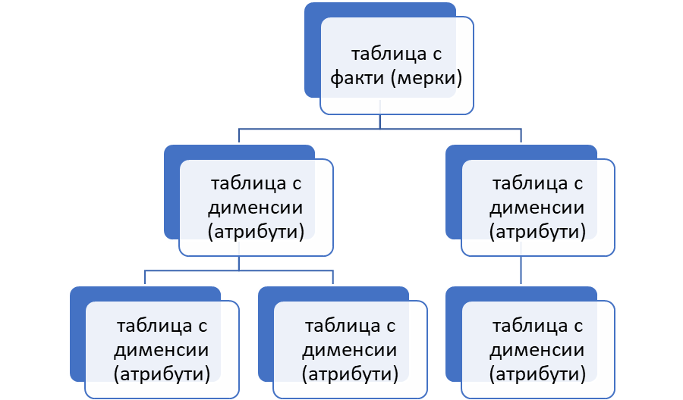

Дименсионни модели

Slide 4
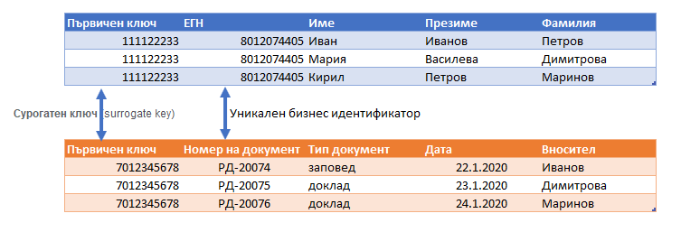
Дименсионни таблици и ключове

Slide 5
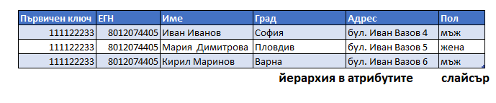
Дименсионни таблици и атрибути на данните

Slide 6
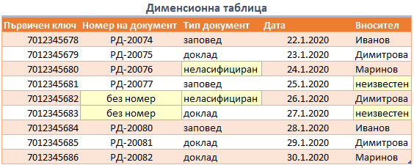
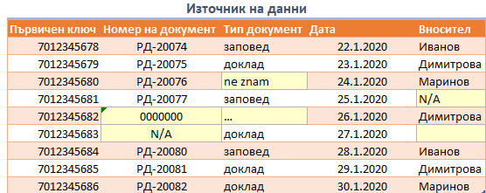
Дименсионни таблици и липсващи стойности

Slide 7
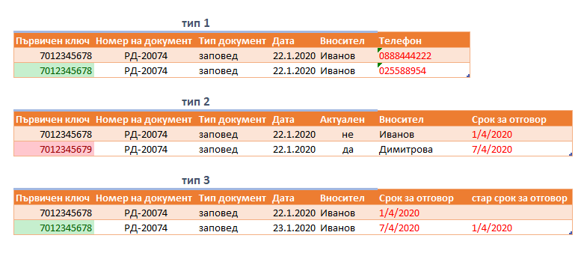
Типове дименсионни атрибути

Slide 8
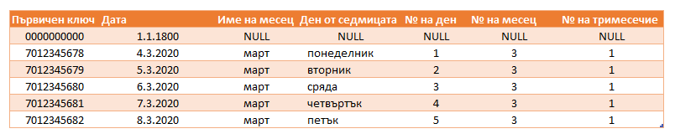
Дименсионни таблици за време

Slide 9
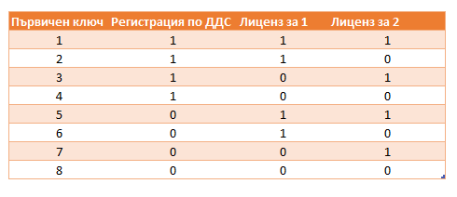
Дименсионни таблици с малко на брой редове

Slide 10
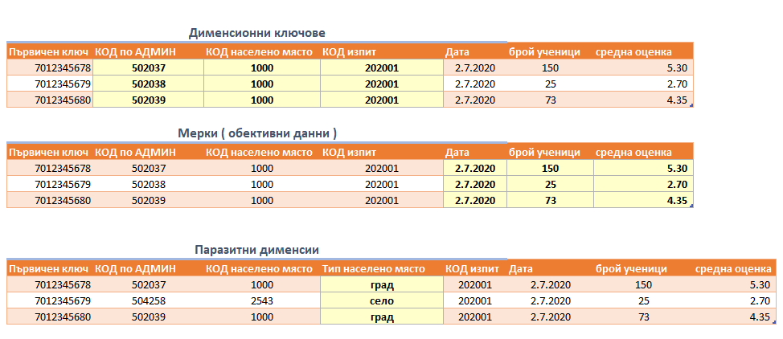
Полета с ключове

Slide 11
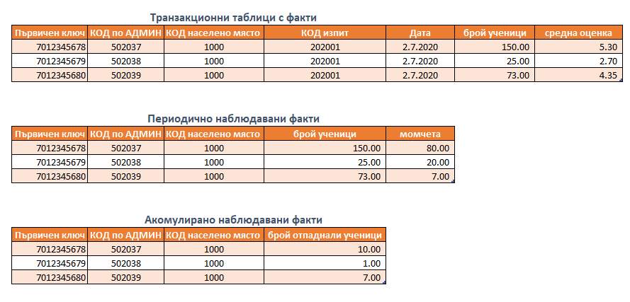
Типове таблици с факти

